Slide 1
Піфагор
і його школа
Підготувала:
Ліцеїстка ІІІ-курсу
Колодій Тетяна

Slide 2
Мета:
Розширити межі знань про життя і діяльність великого Піфагора;
Спробувати осягти закони гармонії через філософію і вчення школи Піфагора.

Slide 3
З м і с т
1. Хто такий Піфагор?
2. Піфагорійський союз.
3. Філософія і релігія школи Піфагора.
4. Основна ідея піфагорійців.
5. Вчення про числа.
6. Відкриття несумірності.
7. Числова містика.
8. Геометричні відкриття школи Піфагора.
9. Теорема Піфагора.
10. Гармонія в розумінні Піфагора.
11. “Золоті вірші” піфагорійського ордену.
12. Значення школи Піфагора.

Slide 4
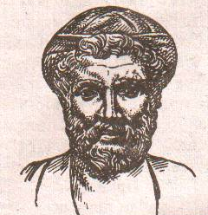
П І Ф А Г О Р
Знаменитий учений, народився на острові Самос
“Володар дум”, філософ, мудрець
Проповідник власної “піфагорійської” етики
Організатор школи – піфагорійського союзу
(діяла майже 30 років)
Олімпійський чемпіон з кулачного бою (548р. до н. е.)
Довгожитель (загинув у сутичці майже дев‘яносторічним)

Slide 5
П і ф а г о р і й с ь к и й с о ю з
( 2 3 5 ч л е н і в )
філософська
школа
політична
партія
релігійне
братство
Пентаграма –
зірчастий п‘ятикутник, священний знак для піфагорійців, символ здоров‘я, їх пароль, емблема та розпізнавальний знак

Slide 6
Закони
в школі Піфагора
п'ятирічна обітниця мовчати
збереження таємниці вчення
н а в ч а н н я -
д в о с т у п і н ч а т е
  1 ступінь: “акусматики”(слухачі)
2 ступінь: “математики”(пізнавачі)
Вивчали:
теорію музики, філософію, математику, астрономію, грали на лірі, співали.

Slide 7
Основна ідея піфагорійців:
“Початком усього є числа !”
Піфагор
виділяв три складові людської душі:
судження
розум
пристрасті
За його релігією:
Душа вічна розумом
Душа безсмертна!

Slide 8
За уявленням піфагорійців, числа – це сукупності точок, що утворюють геометричні конфігурації.
Фігурні числа
трикутні
квадратні
п‘ятикутні
Парні числа – “чоловічі”, нещасливі.
Непарні числа – “жіночі”, щасливі.
Досконалі – дорівнюють сумі своїх дільників (крім числа 6).
“Дружні” – сума дільників кожного з них дорівнює іншому.

Slide 9
Піфагорійці знайшли перше в історії доведення несумірності діагоналі квадрата та його сторони
Невже існують інші числа крім раціональних?
Довели, здивувалися і ...злякалися!
Це суперечило
їхньому вченню і було засекречено.
За легендою,
учень Піфагора Гіппас Месопотамський після смерті Піфагора розсекретив цю таємницю.
Він був “покараний” богами і загинув під час морської бурі.

Slide 10
Числова містика піфагорійців
210- тіло
11- вогонь
13- повітря
9- вода, постійність
5- якість і колір
6- творча здатність життя, холод
7- здоров‘я, життєвий принцип, розум
8- любов і дружба
10- всесвіт
13 та 17 – ненависні числа
Клятва числом 36
вважалася найстрашнішою !

Slide 11
Найбільш важливі геометричні
відкриття школи Піфагора
Теорема про суму внутрішніх
кутів трикутника
Задача про покриття площини
правильними многокутниками
Геометричні способи розв‘язування
квадратного рівняння
Побудова відрізків
“золотої” пропорції
Задача про побудову
рівновеликих фігур
Побудова деяких
правильних многокутників

Slide 12
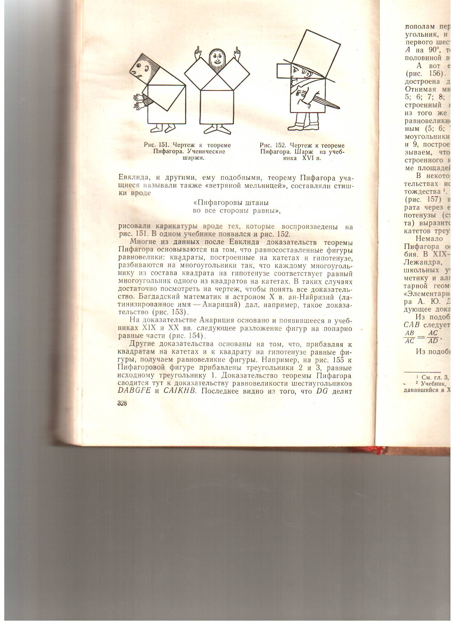
Теорема Піфагора
Відомо більше 370 доведень!
“Піфагорові штани”
“Втеча нікчемних”
“Ослиний
міст”
Різні назви
теореми Піфагора
“Теорема
нареченої”
“Вітряний млин”
“Гекатомба”
(100 биків)

Slide 13
Гармонія в розумінні Піфагора
Головна роль відводилась числам
В основі – перші чотири числа натурального ряду
Нероздільно пов‘язана з музикою
Гра на лірі – прилучення до гармонії Всесвіту
Гармонія сфер (планет) – доказ “таємної природи світу”
Піфагорові приписують створення музичної гамми

Slide 14
Із “Золотих віршів”
піфагорійського ордену
Живи з людьми так, щоб твої друзі не стали недругами, а недруги стали друзями.
Твори велике, не обіцяючи великого.
Не заплющуй очей, коли хочеш спати, не проаналізувавши всіх своїх учинків за минулий день.
Тимчасова невдача краще тимчасової удачі.
Не роби нічого ганебного ні в присутності інших, ні таємно. Першим твоїм законом має бути повага до самого себе.
Не давай дурневі в руки меч, а нечесним – владу.
Роби лиш те, що в майбутньому не засмутить тебе, і не примусить каятися.

Slide 15
Пам‘ятай!
Піфагор і його учні витратили багато сил, щоб надати геометрії характер справжньої науки, основаної на логічних висновках
Бери усе найкорисніше із його невичерпної криниці мудрості!

